Slide 1

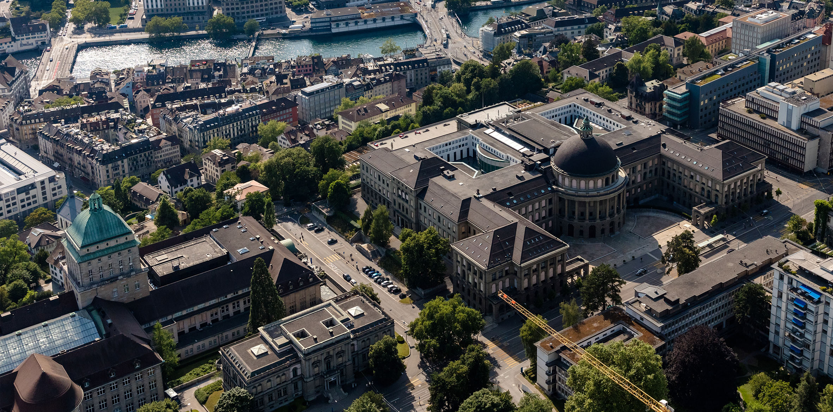
Netzwerke und Schaltungen Übungsstunde Woche 1
Promitheas Nikou
pnikou@student.ethz.ch
17. September 2026

Slide 2
Wilkommen!
Hallo 👋
Ich bin Promitheas
Ich bin im 3em Semester Bachelor Elektrotechnik
Bei Frage immer melden: Moodle Gruppe oder pnikou@student.ethz.ch
(Auch für Tipps, Hilfe mit Übungen, oder Theoriefragen)

Slide 3
Aufbau der Übungsstunde
Offene Fragen von letzter Woche (heute: organisatorisches)
Theoriebeispiele zum gemeinsamen Lösen
Eigenes Rechnen einiger repräsentativer Aufgaben mit meiner Hilfe (moodle Übungsaufgabe, heute Brückenkurs Mathematik)

Slide 4
Notenbonus (Lesekontrollfragen und Bonusaufgaben)
Es ist möglich einen Notenbonus von bis zu 0.25 auf die Endnote der Prüfung zu bekommen:
Lesekontrollfragen bis Sonntag 18:00 vor der Vorlesung beantworten
  So viele Versuche wie gewollt, bester Versuch wird bewertet
Bonusaufgaben bis Sonntag 18:00 vor der Vorlesung lösen
  So viele Versuche wie gewollt, bester Versuch wird bewertet
300 Pkt. während des Semesters erreichbar.
Ende des Semesters gibt es ein paar Extraaufgaben, falls mal eine Woche die Aufgaben nicht beantwortet werden können
erreichte Punkte | Notenbonus
< 140 | 0
140 - 280 | linear interpoliert
≥ 280 | 0.25

Slide 5
Study Center
Alle Study Center mittwochs von 12:00 bis 14:00 ab der zweiten Woche
  Netzwerke und Schaltungen: GLC E 29.2
  Technische Mechanik: GLC E 24
  Digitaltechnik: GLC E 29.1
  Lineare Algebra: GLC E 34.1
  Analysis I: GLC E 34.2
Zusammen lernen
TAs sind vor Ort und beantworten Fragen

Slide 6

Weitere Unterlagen
Brückenkurs Mathematik (ihr habt einen persönlichen link zu https://pontifex.ethz.ch/site1/ per email gekriegt)
  Integralrechnung
  Vektorgeometrie
Moodle
Albach Buch und Übungsbuch
  Online-Übungsplatform Zugang bei Kauf des Buches
#04 – Vereinfachung Wegintegral (https://www.youtube.com/watch?v=A76JpF7ktCI)
#03 – Vereinfachung Oberflächenintegral (https://www.youtube.com/watch?v=NlGysPeUliY)

Slide 7
Theoriebeispiele Mathematik

Slide 8
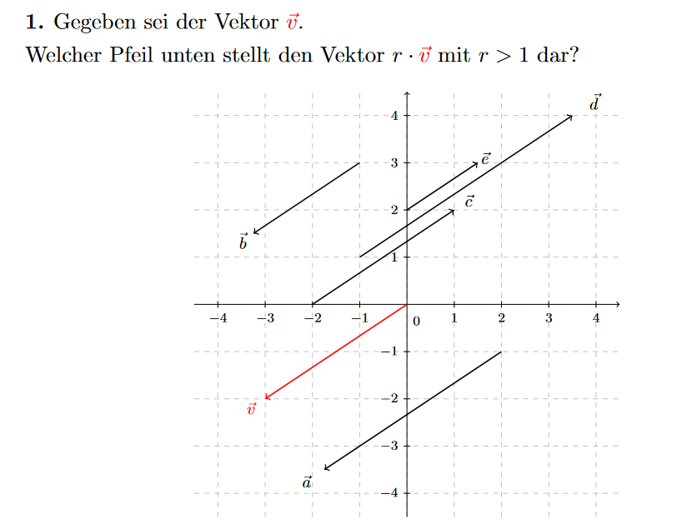
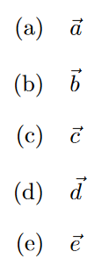
Vektoren – (Albach Anhang A): Beispiel 1
Notes:
Antwort a ist richtig, da der Vektor in dieselbe Richtung zeigen muss (r ist positiv), und länger sein muss (Betrag r > 1).

Slide 9
Vektoren – (Albach Anhang A): Beispiel 1 Lösung
Antwort a ist richtig, da der Vektor in dieselbe Richtung zeigen muss (r > 0), und länger sein muss als v (|r| > 1).
Notes:
Antwort a ist richtig, da der Vektor in dieselbe Richtung zeigen muss (r ist positiv), und länger sein muss (Betrag r > 1).

Slide 10
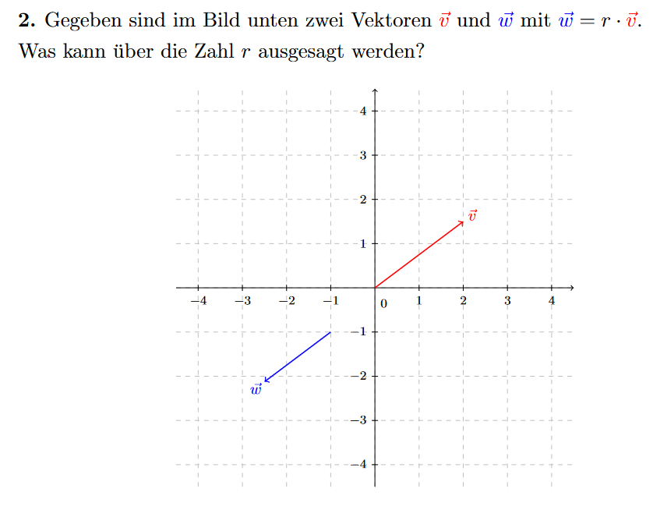
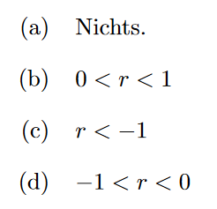
Vektoren – (Albach Anhang A): Beispiel 2
Notes:
D ist richtig. R ist negativ, da die Richtung umgekehrt ist. Der Betrag von r ist kleiner 1, da w kürzer ist als v.

Slide 11
Vektoren – (Albach Anhang A): Beispiel 2 Lösung
d ist richtig. r < 0, da die Richtung umgekehrt ist. |r| < 1, da w kürzer ist als v.
Notes:
D ist richtig. R ist negativ, da die Richtung umgekehrt ist. Der Betrag von r ist kleiner 1, da w kürzer ist als v.

Slide 12
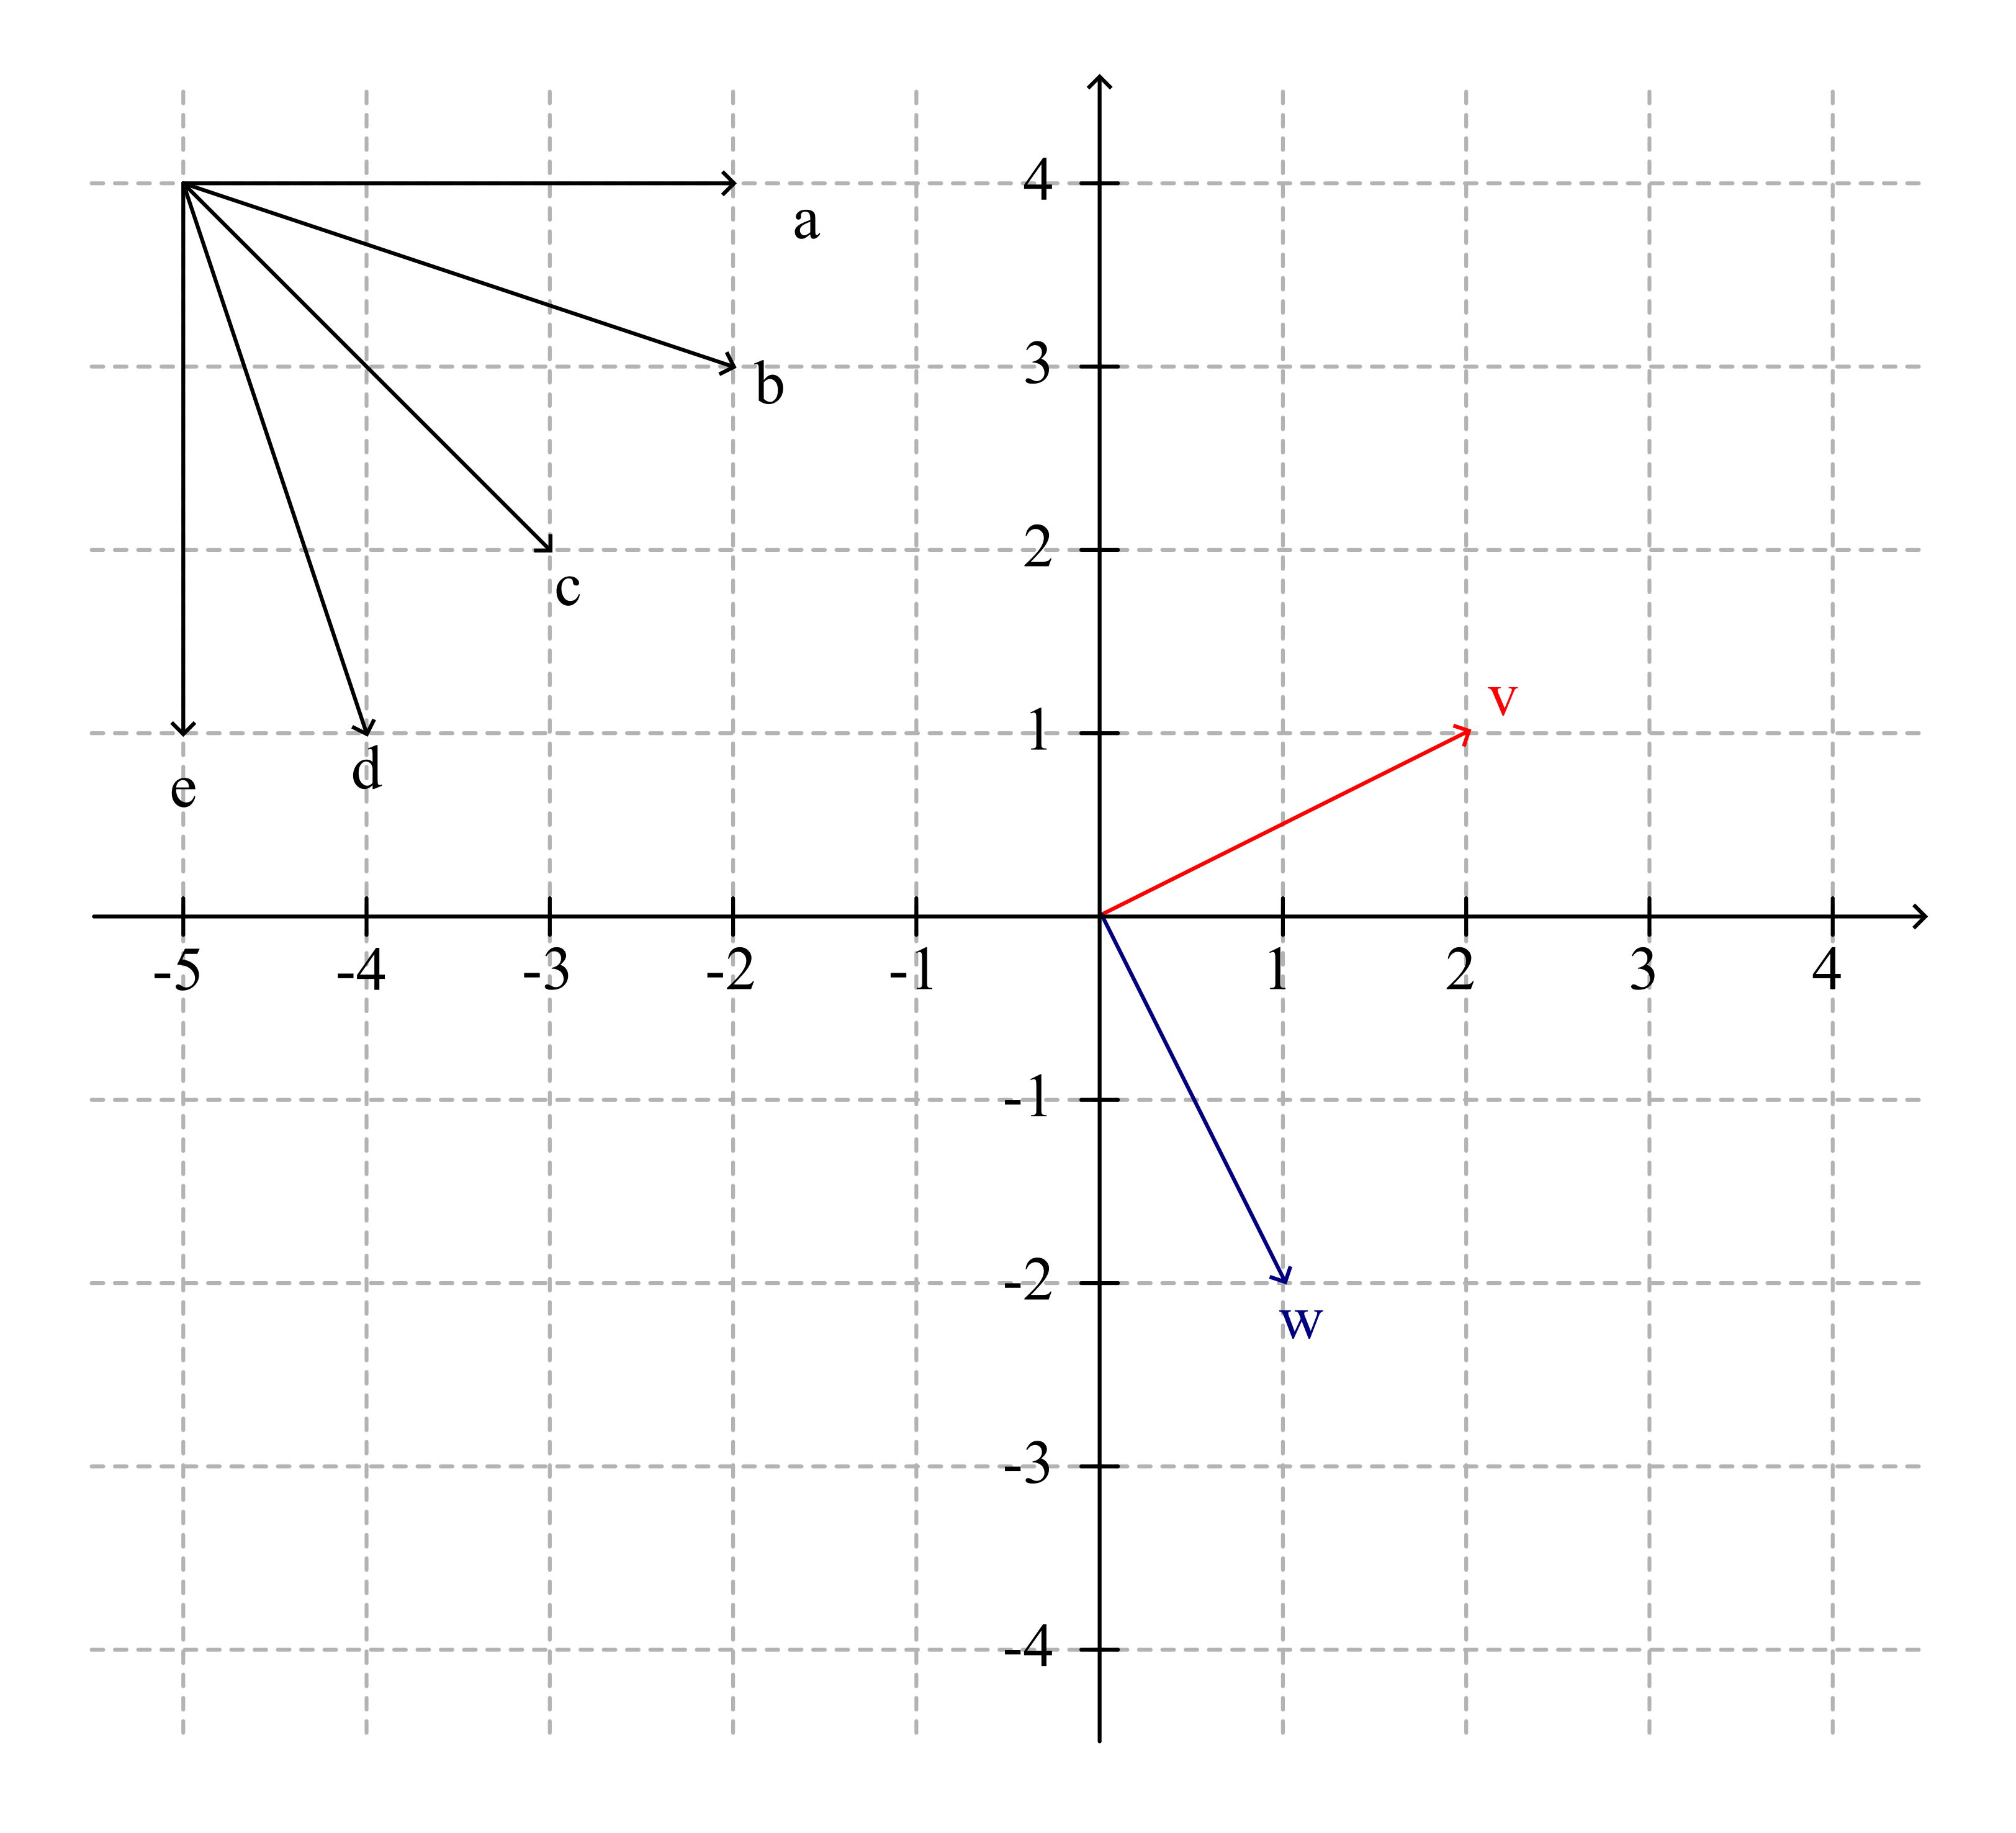

Vektoren – (Albach Anhang A): Beispiel 3 – Vektoraddition
$$\vec{v}+\vec{w} = ?$$

Slide 13
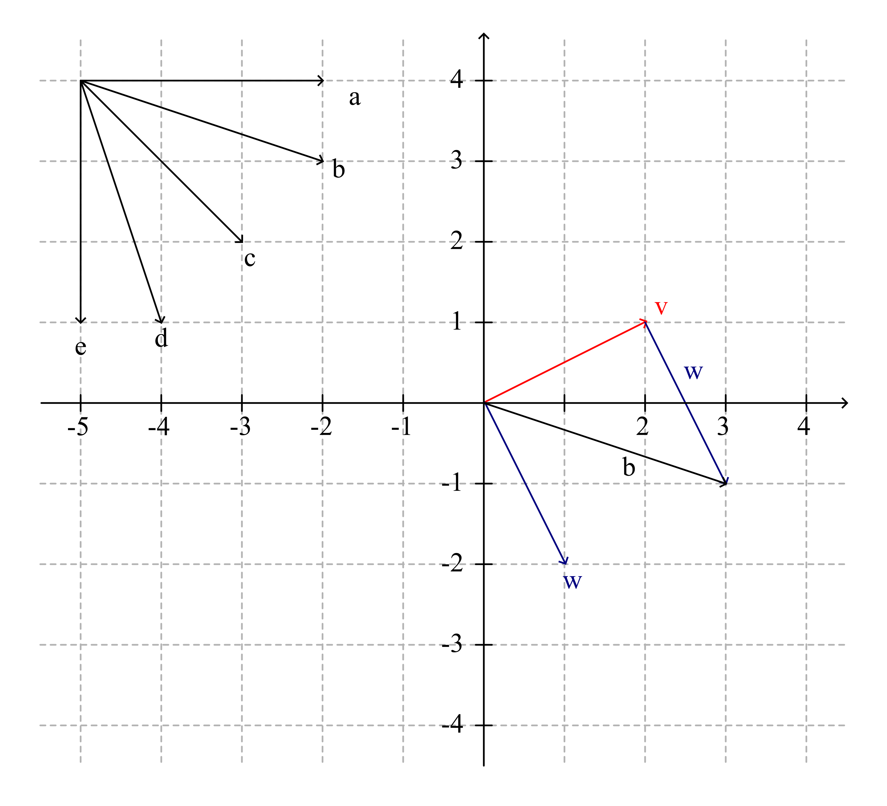

Vektoren – (Albach Anhang A): Beispiel 3 – Vektoraddition Lösung
$$\vec{v}+\vec{w} =\vec{b}$$

Slide 14
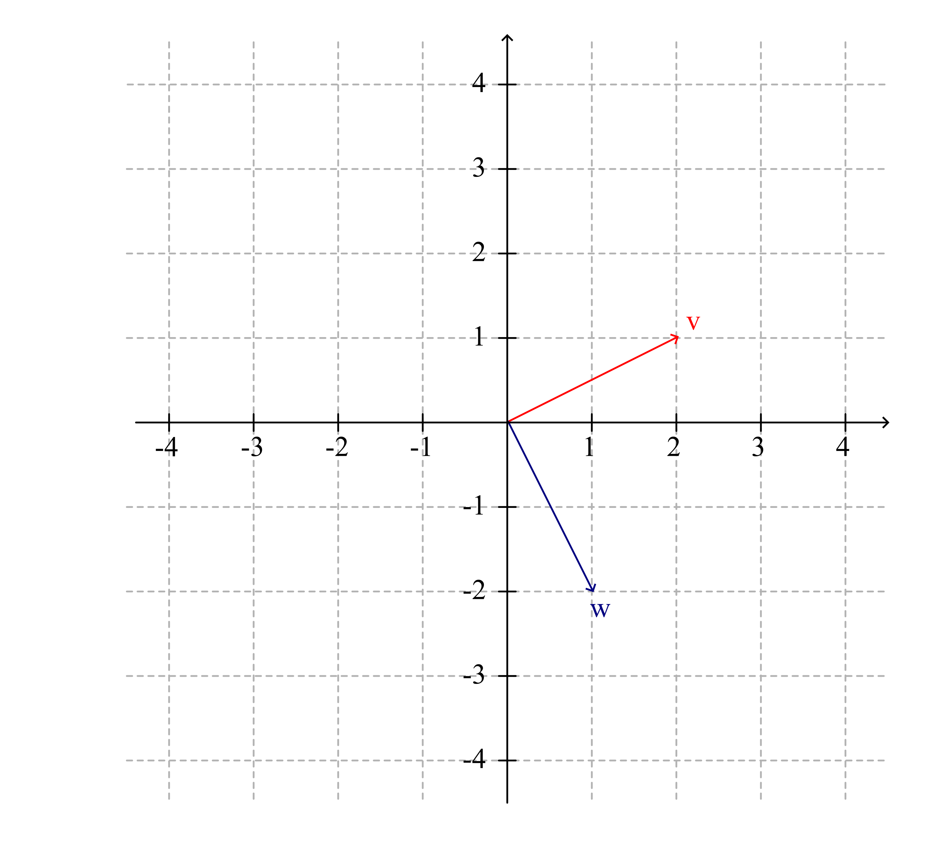
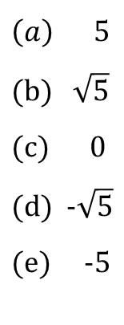

Vektoren – (Albach Anhang A): Beispiel 4 – Skalarprodukt
$$\vec{v}∙\vec{w} = ?$$
$$\left(a\right) 5 \\ (b) \sqrt{5} \\ (c) 0 \\ (d) −\sqrt{5} \\ (e) −5$$

Slide 15
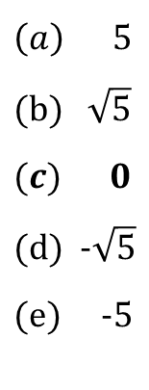
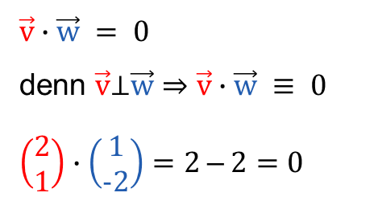
Vektoren – (Albach Anhang A): Beispiel 4 – Skalarprodukt Lösung
$$\vec{v}∙\vec{w} = 0$$
denn $\vec{v}\text{⊥}\vec{w}⇒\vec{v}∙\vec{w} ≡ 0$
$$\left(\begin{matrix}2 \\ 1\end{matrix}\right)∙\left(\begin{matrix}1 \\ −2\end{matrix}\right)=2 \text{–} 2=0$$
$$\left(a\right) 5 \\ (b) \sqrt{5} \\ (c) 0 \\ (d) −\sqrt{5} \\ (e) −5$$

Slide 16
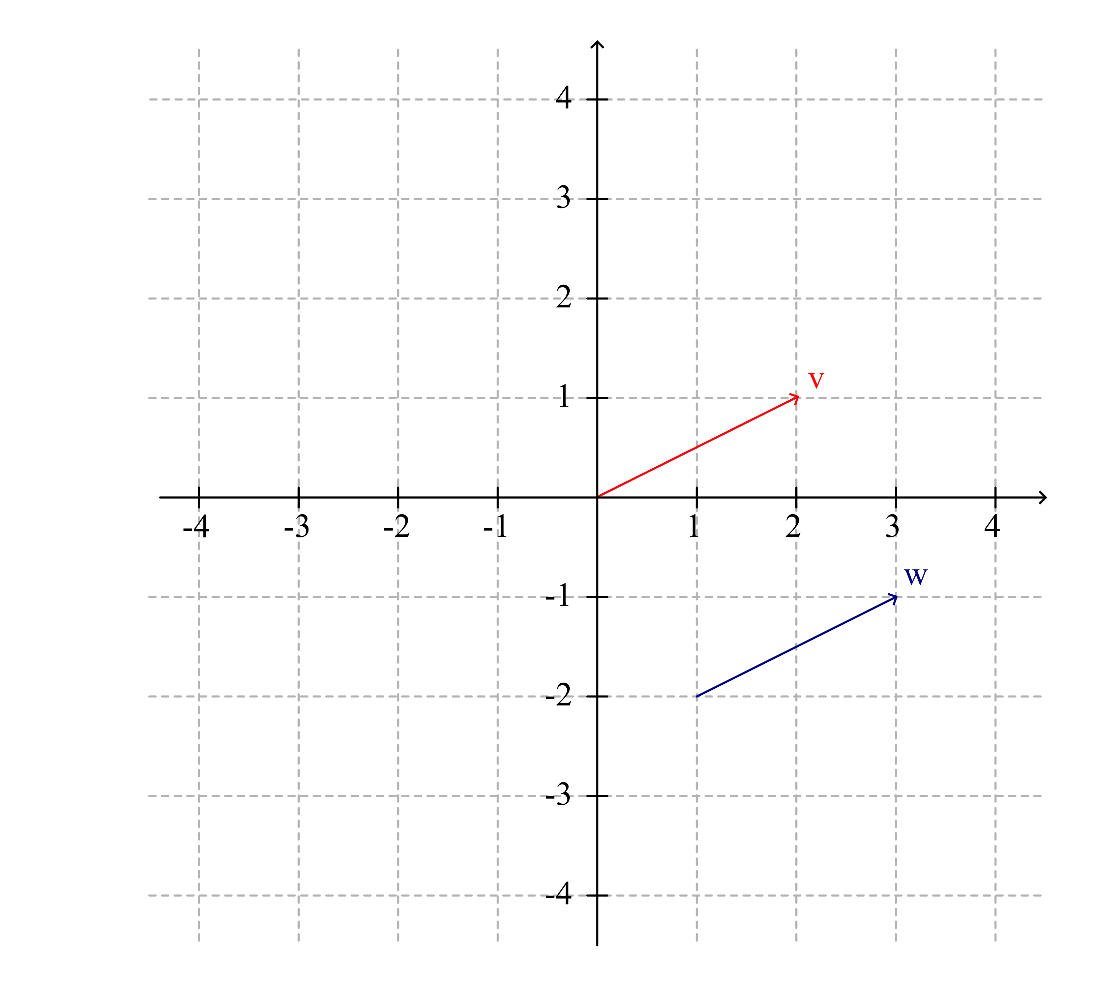
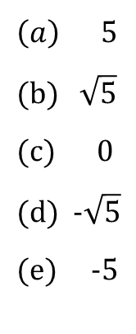

Vektoren – (Albach Anhang A): Beispiel 5 – Skalarprodukt
$$\vec{v}∙\vec{w} = ?$$
$$\left(a\right) 5 \\ (b) \sqrt{5} \\ (c) 0 \\ (d) −\sqrt{5} \\ (e) −5$$

Slide 17
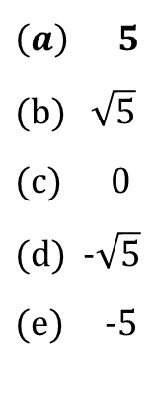
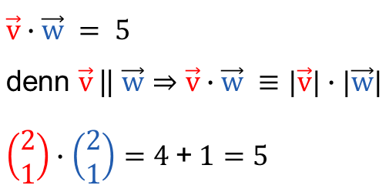
Vektoren – (Albach Anhang A): Beispiel 5 – Skalarprodukt Lösung
$$\vec{v}∙\vec{w} = 5 \\ \text{denn} \vec{v} \text{|| }\vec{w}⇒\vec{v}∙\vec{w} ≡|\vec{v}|∙|\vec{w}| \\ \left(\begin{matrix}2 \\ 1\end{matrix}\right)∙\left(\begin{matrix}2 \\ 1\end{matrix}\right)=4 \text{+} 1=5$$
$$\left(a\right) 5 \\ (b) \sqrt{5} \\ (c) 0 \\ (d) −\sqrt{5} \\ (e) −5$$

Slide 18
Theoriebeispiele zu Schlüsselkonzepten

Slide 19
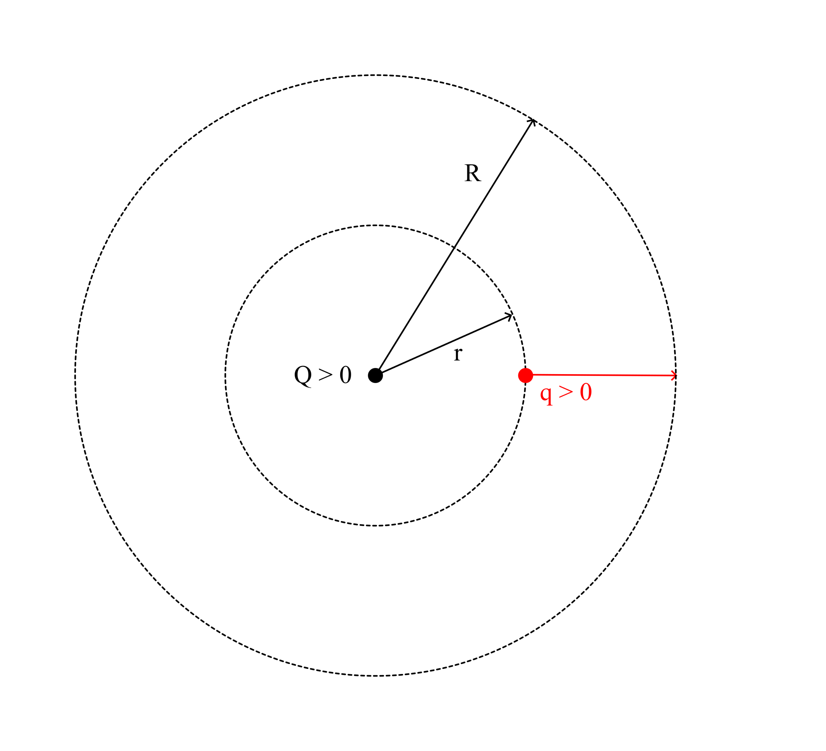
Linienintegral – (Albach Anhang C): Beispiel 6
Schlüsselkonzepte
Linienintegrale
elektrostatische Kraft: Richtung und Stärke
das Coulomb'sche Gesetz
Welche Arbeit wird an der Punktladung q verrichtet, wenn diese radial von einem Radius r von der Punktladung Q weg zu einem grösseren Radius R bewegt wird?

Slide 20
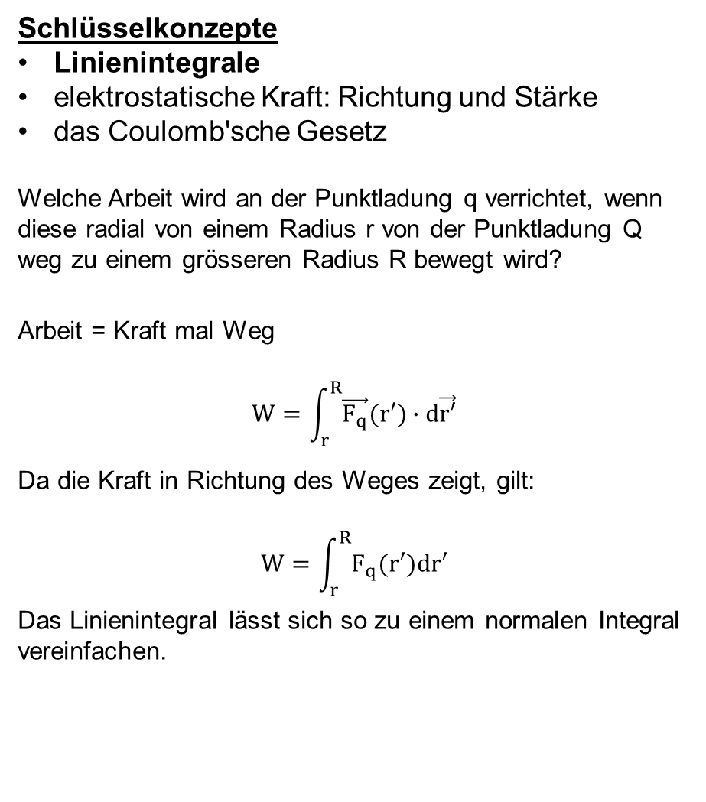
Linienintegral – (Albach Anhang C): Beispiel 6 – Lösung
Schlüsselkonzepte
Linienintegrale
elektrostatische Kraft: Richtung und Stärke
das Coulomb'sche Gesetz
Welche Arbeit wird an der Punktladung q verrichtet, wenn diese radial von einem Radius r von der Punktladung Q weg zu einem grösseren Radius R bewegt wird?
Arbeit = Kraft mal Weg
$$W=\int_{r}^{R}{\vec{F_{q}}(r′)∙d\vec{r′}}$$
Da die Kraft in Richtung des Weges zeigt, gilt:
$$W=\int_{r}^{R}{F_{q}(r′)dr′}$$
Das Linienintegral lässt sich so zu einem normalen Integral vereinfachen.

Slide 21
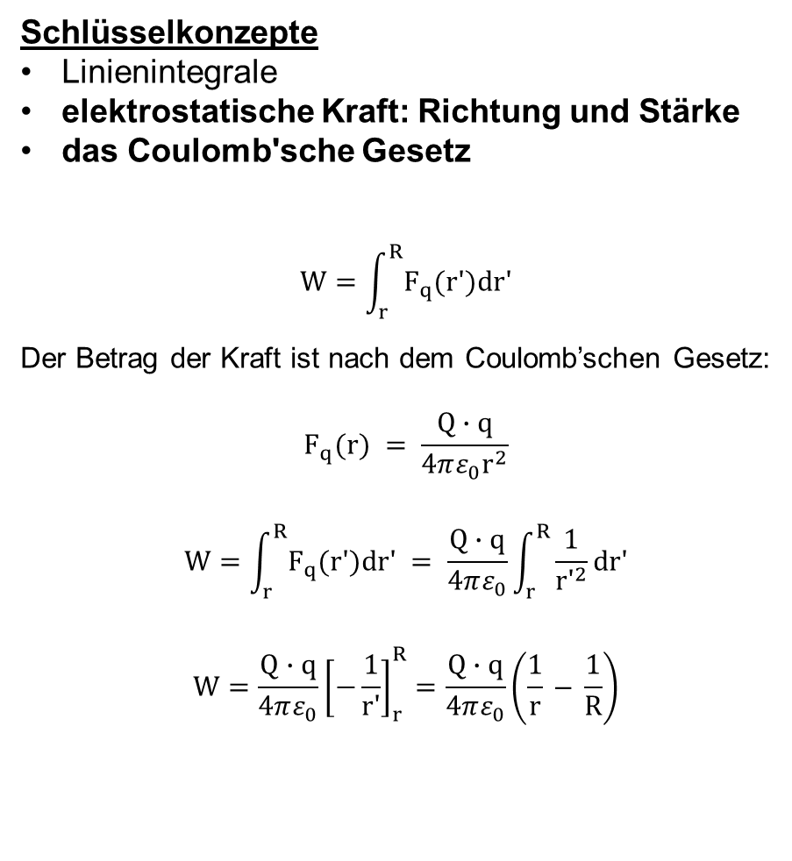
Linienintegral – (Albach Anhang C): Beispiel 6 – Lösung
Schlüsselkonzepte
Linienintegrale
elektrostatische Kraft: Richtung und Stärke
das Coulomb'sche Gesetz
$$W=\int_{r}^{R}{F_{q}(r′)dr′}$$
Der Betrag der Kraft ist nach dem Coulomb’schen Gesetz:
$$F_{q}(r) = \frac{Q∙q}{4πε_{0}r^{2}}$$
$$W=\int_{r}^{R}{F_{q}(r′)dr′} = \frac{Q∙q}{4πε_{0}}\int_{r}^{R}{\frac{1}{{r′}^{2}}dr′}$$
.
$$W=\frac{Q∙q}{4πε_{0}}{\left[−\frac{1}{r′}\right]}_{r}^{R}=\frac{Q∙q}{4πε_{0}}\left(\frac{1}{r} \text{–} \frac{1}{R}\right)$$

Slide 22
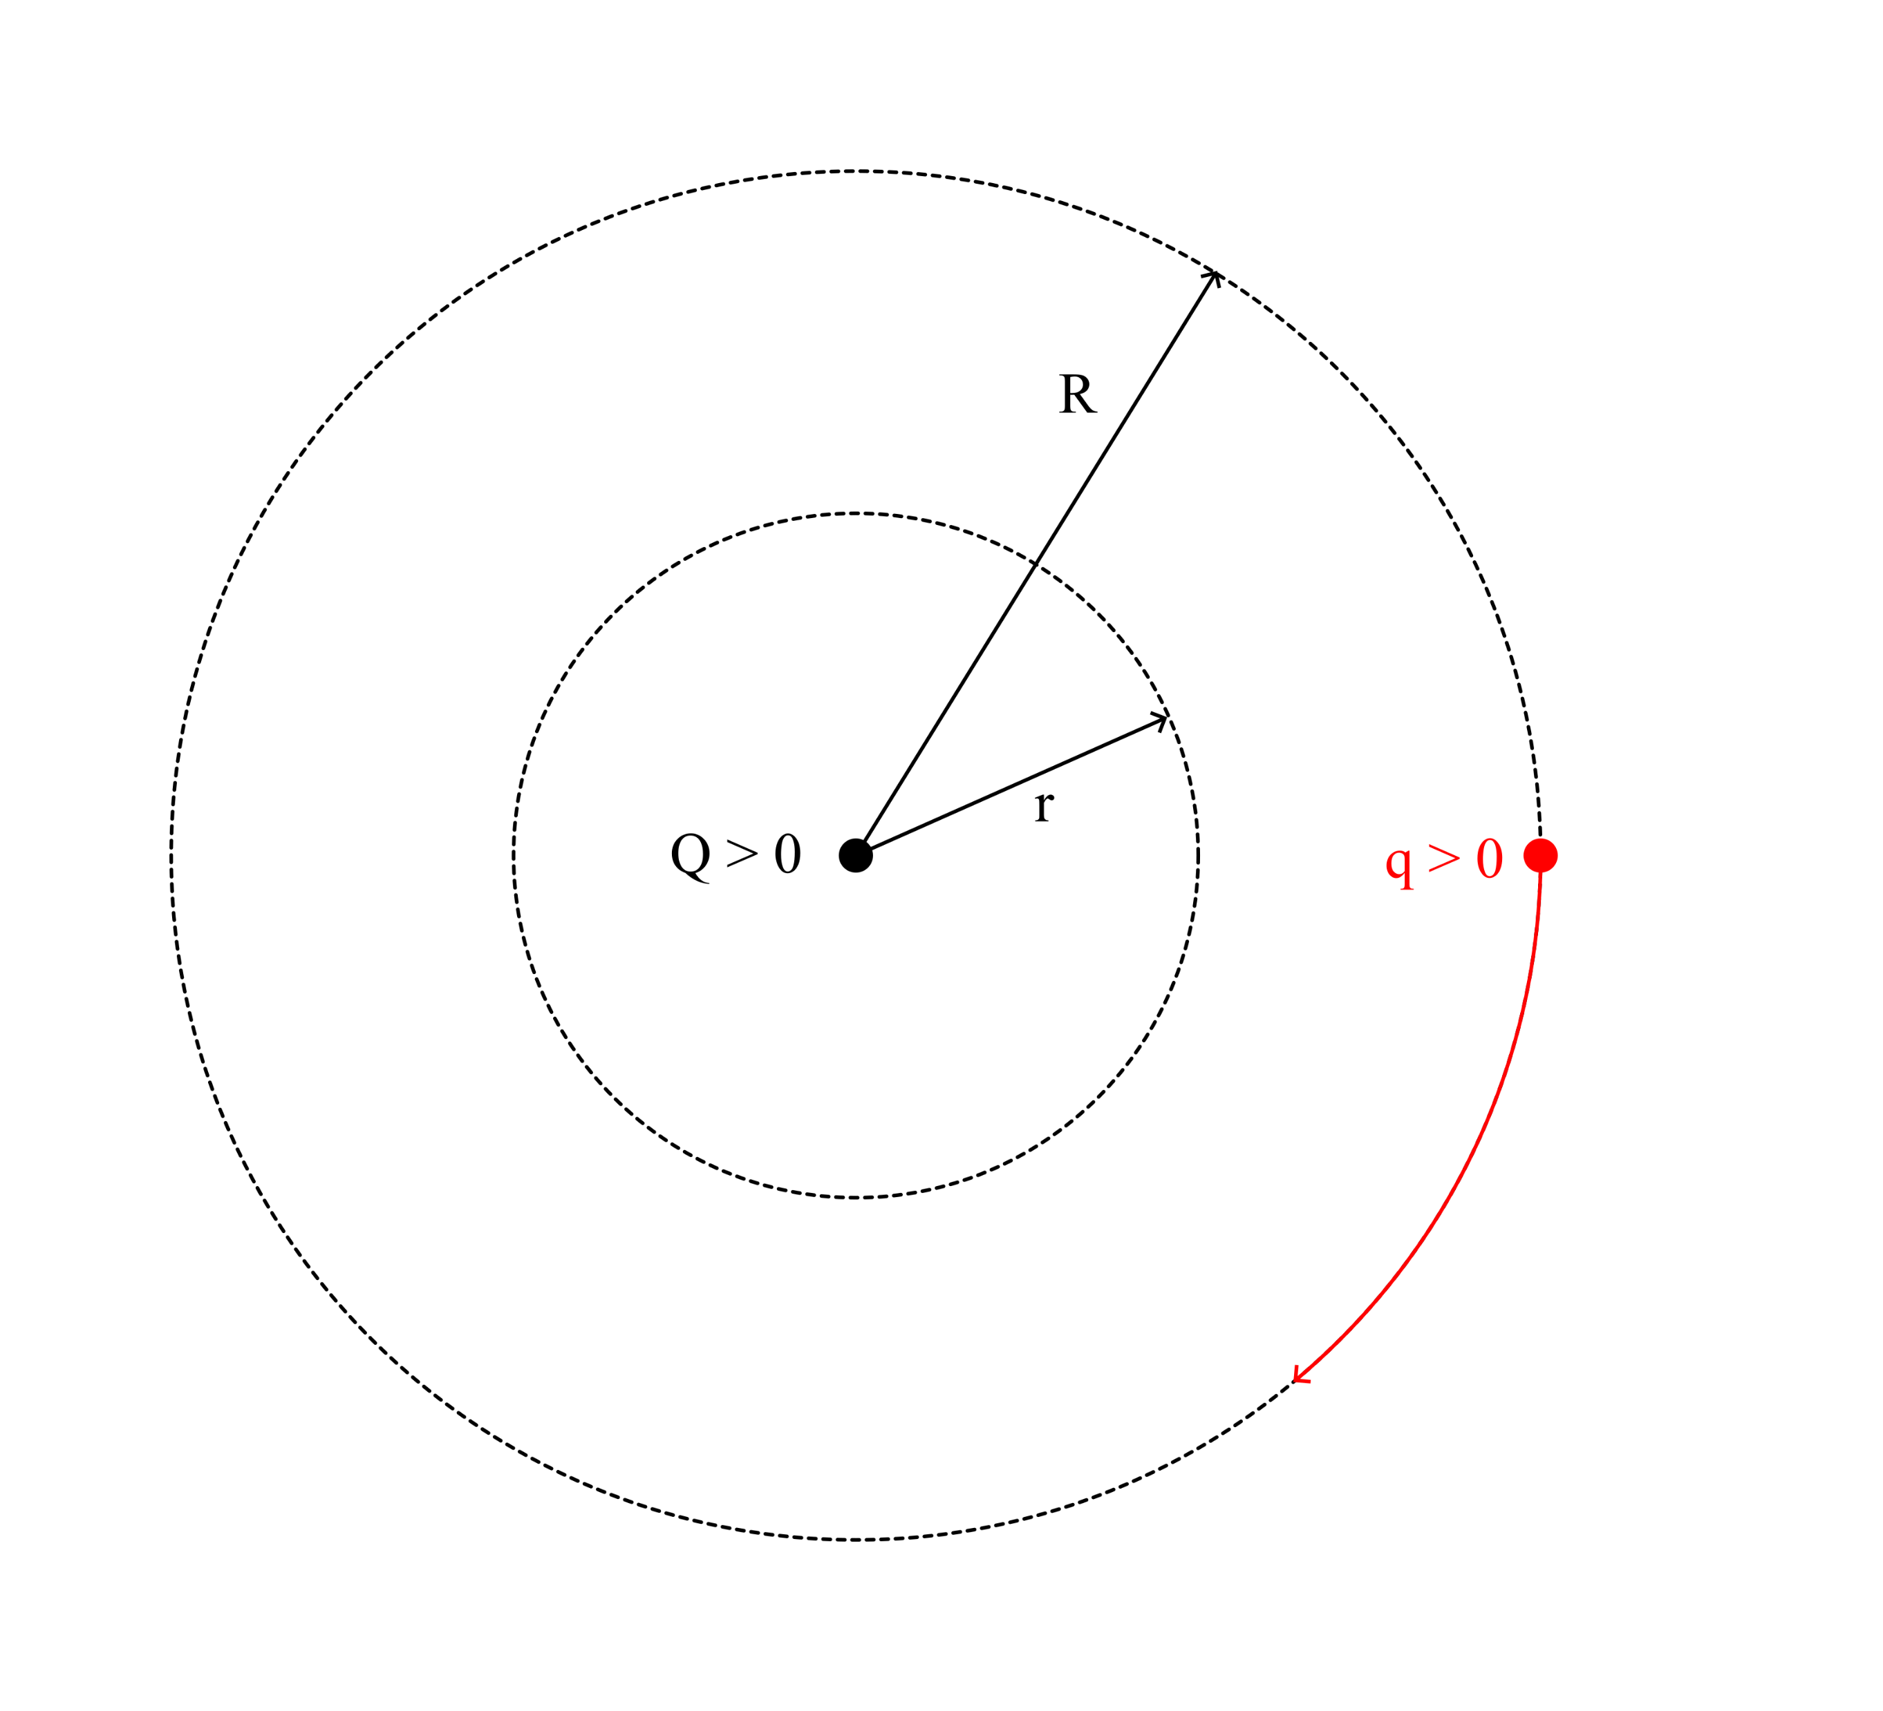
Linienintegral – (Albach Anhang C): Beispiel 7
Schlüsselkonzepte
Linienintegrale
elektrostatische Kraft: Richtung und Stärke
Dieselbe Frage etwas anders: Welche Arbeit wird an q verrichtet, wenn die Ladung azimuthal von einem Punkt zum anderen auf demselben Radius R um Q bewegt wird?

Slide 23
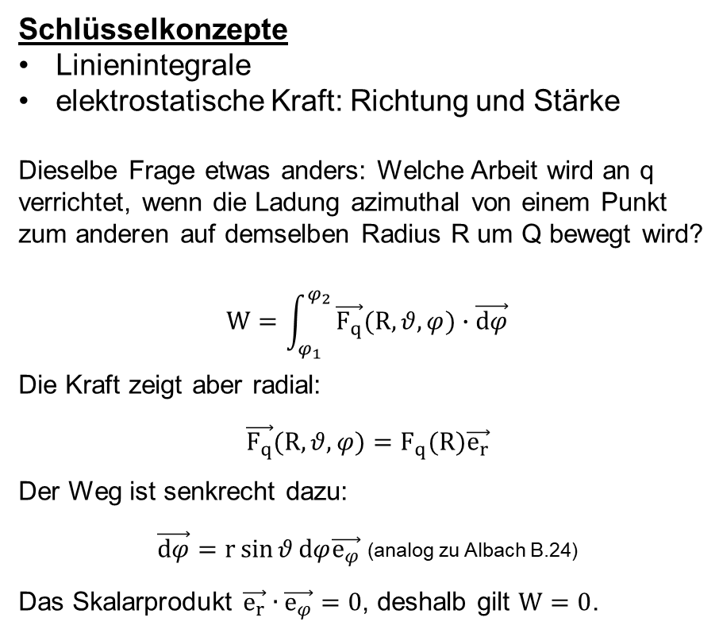
Linienintegral – (Albach Anhang C): Beispiel 7 – Lösung
Schlüsselkonzepte
Linienintegrale
elektrostatische Kraft: Richtung und Stärke
Dieselbe Frage etwas anders: Welche Arbeit wird an q verrichtet, wenn die Ladung azimuthal von einem Punkt zum anderen auf demselben Radius R um Q bewegt wird?
$$W=\int_{φ_{1}}^{φ_{2}}{\vec{F_{q}}(R,θ,φ)∙\vec{dφ}}$$
Die Kraft zeigt aber radial:
$$\vec{F_{q}}(R,θ,φ)=F_{q}(R)\vec{e_{r}}$$
Der Weg ist senkrecht dazu:
$\vec{dφ}=r\sin{θ}dφ\vec{e_{φ}}$ (analog zu Albach B.24)
Das Skalarprodukt $\vec{e_{r}}∙\vec{e_{φ}}=0$, deshalb gilt $W=0$.

